Slide 1

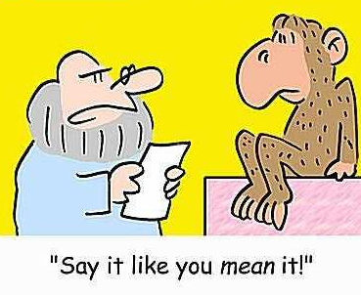

Hoe zeg je dat in de natuurkunde?
Gerald van Dijk

Slide 2
Inleiding taal en natuurwetenschappen
Wat een natuurkundedocent vóór de les zou kunnen bedenken....
Wat u voor de les kan bedenken, voor een door uzelf gekozen onderwerp.
Nabespreking

Slide 3
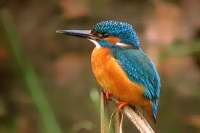
De ijsvogel kan een visje onder water vanaf de tak lokaliseren. Bedrijft de ijsvogel natuurkunde?
Ja/nee en waarom?

Slide 4
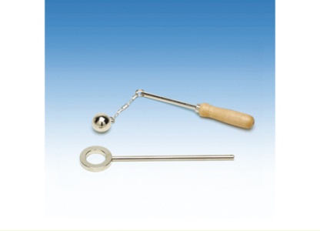

Katie: ‘Als de deeltjes opwarmen, zetten ze uit en bewegen ze weg van elkaar, zodat de bal niet meer past’ (Seah et al, 2011).
“Accomoderen van het oog is dat je zorgt dat het niet meer wazig is.”
“Witte oppervlakken stoten warmte af”.

Slide 5
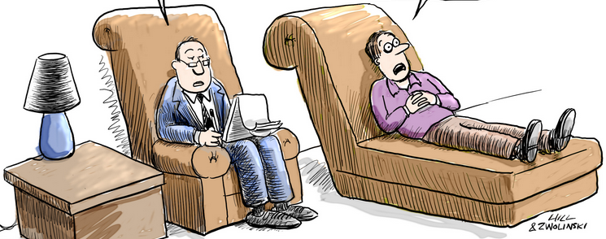
Uw intercraniale energieniveau interfereert met veldvibraties

Slide 6
Een verzameling samenhangende denkbeelden /concepten
Een culturele activiteit, met als producten onder andere een bepaald soort redeneringen
Leren is:
‘begripsontwikkeling’
Nadruk op individuele veranderingen in denkbeelden
Leren is:
Steeds beter participeren: bijvoorbeeld natuurwetenschappelijk argumenteren, een reclame over cosmetica duiden, onderzoeksverslag schrijven.
+

Slide 7
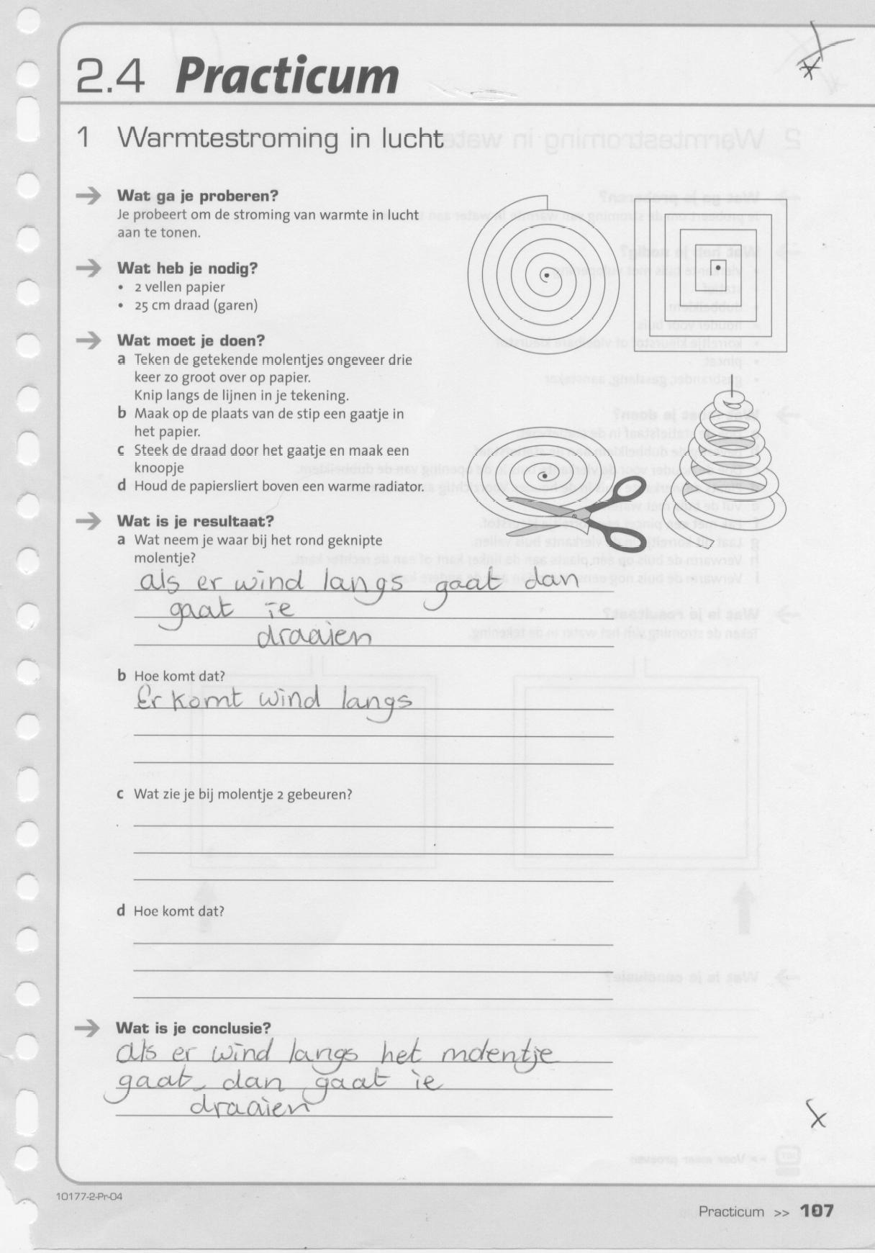
Moeilijkheden
Schriftelijke taalproductie
Het werkboek van Carlijn nadat het betreffende hoofdstuk helemaal was afgerond.

Slide 8
Schriftelijke taalproductie
Zou de nask docent tevreden moeten zijn met dat antwoord?
Conclusie
Doordat de spiraal ging draaien konden we zien dat warme lucht opstijgt. Dat gebeurt doordat warme lucht een lagere dichtheid heeft dan koude lucht.
Notes:
Verbinding tussen observaties en theorie, standaard woorden: warmtetransport, abstract (warmte), achterliggende processen: geleiding (botsingen tussen deeltjes, deeltjesmodel zit daar achter)

Slide 9
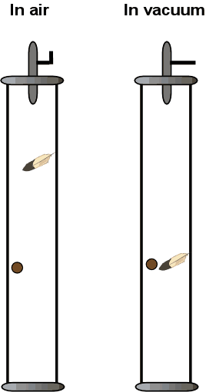
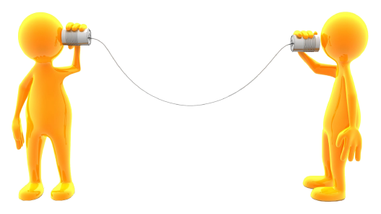

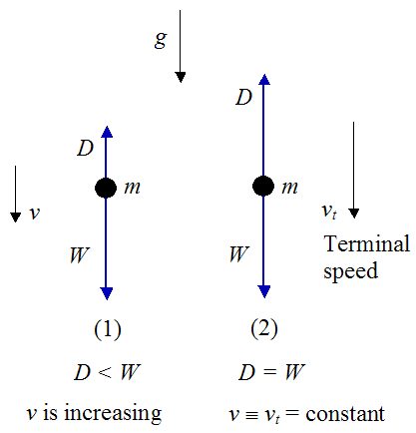
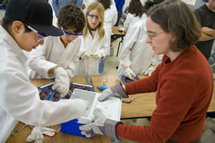
vaktaal
Betekenis uitwisselen
Betekenis geven aan ervaring
Deelnemen aan
natuurwetenschappelijke
gemeenschap

Slide 10
Wat zijn kenmerken van de taal van de exacte vakken?

Slide 11
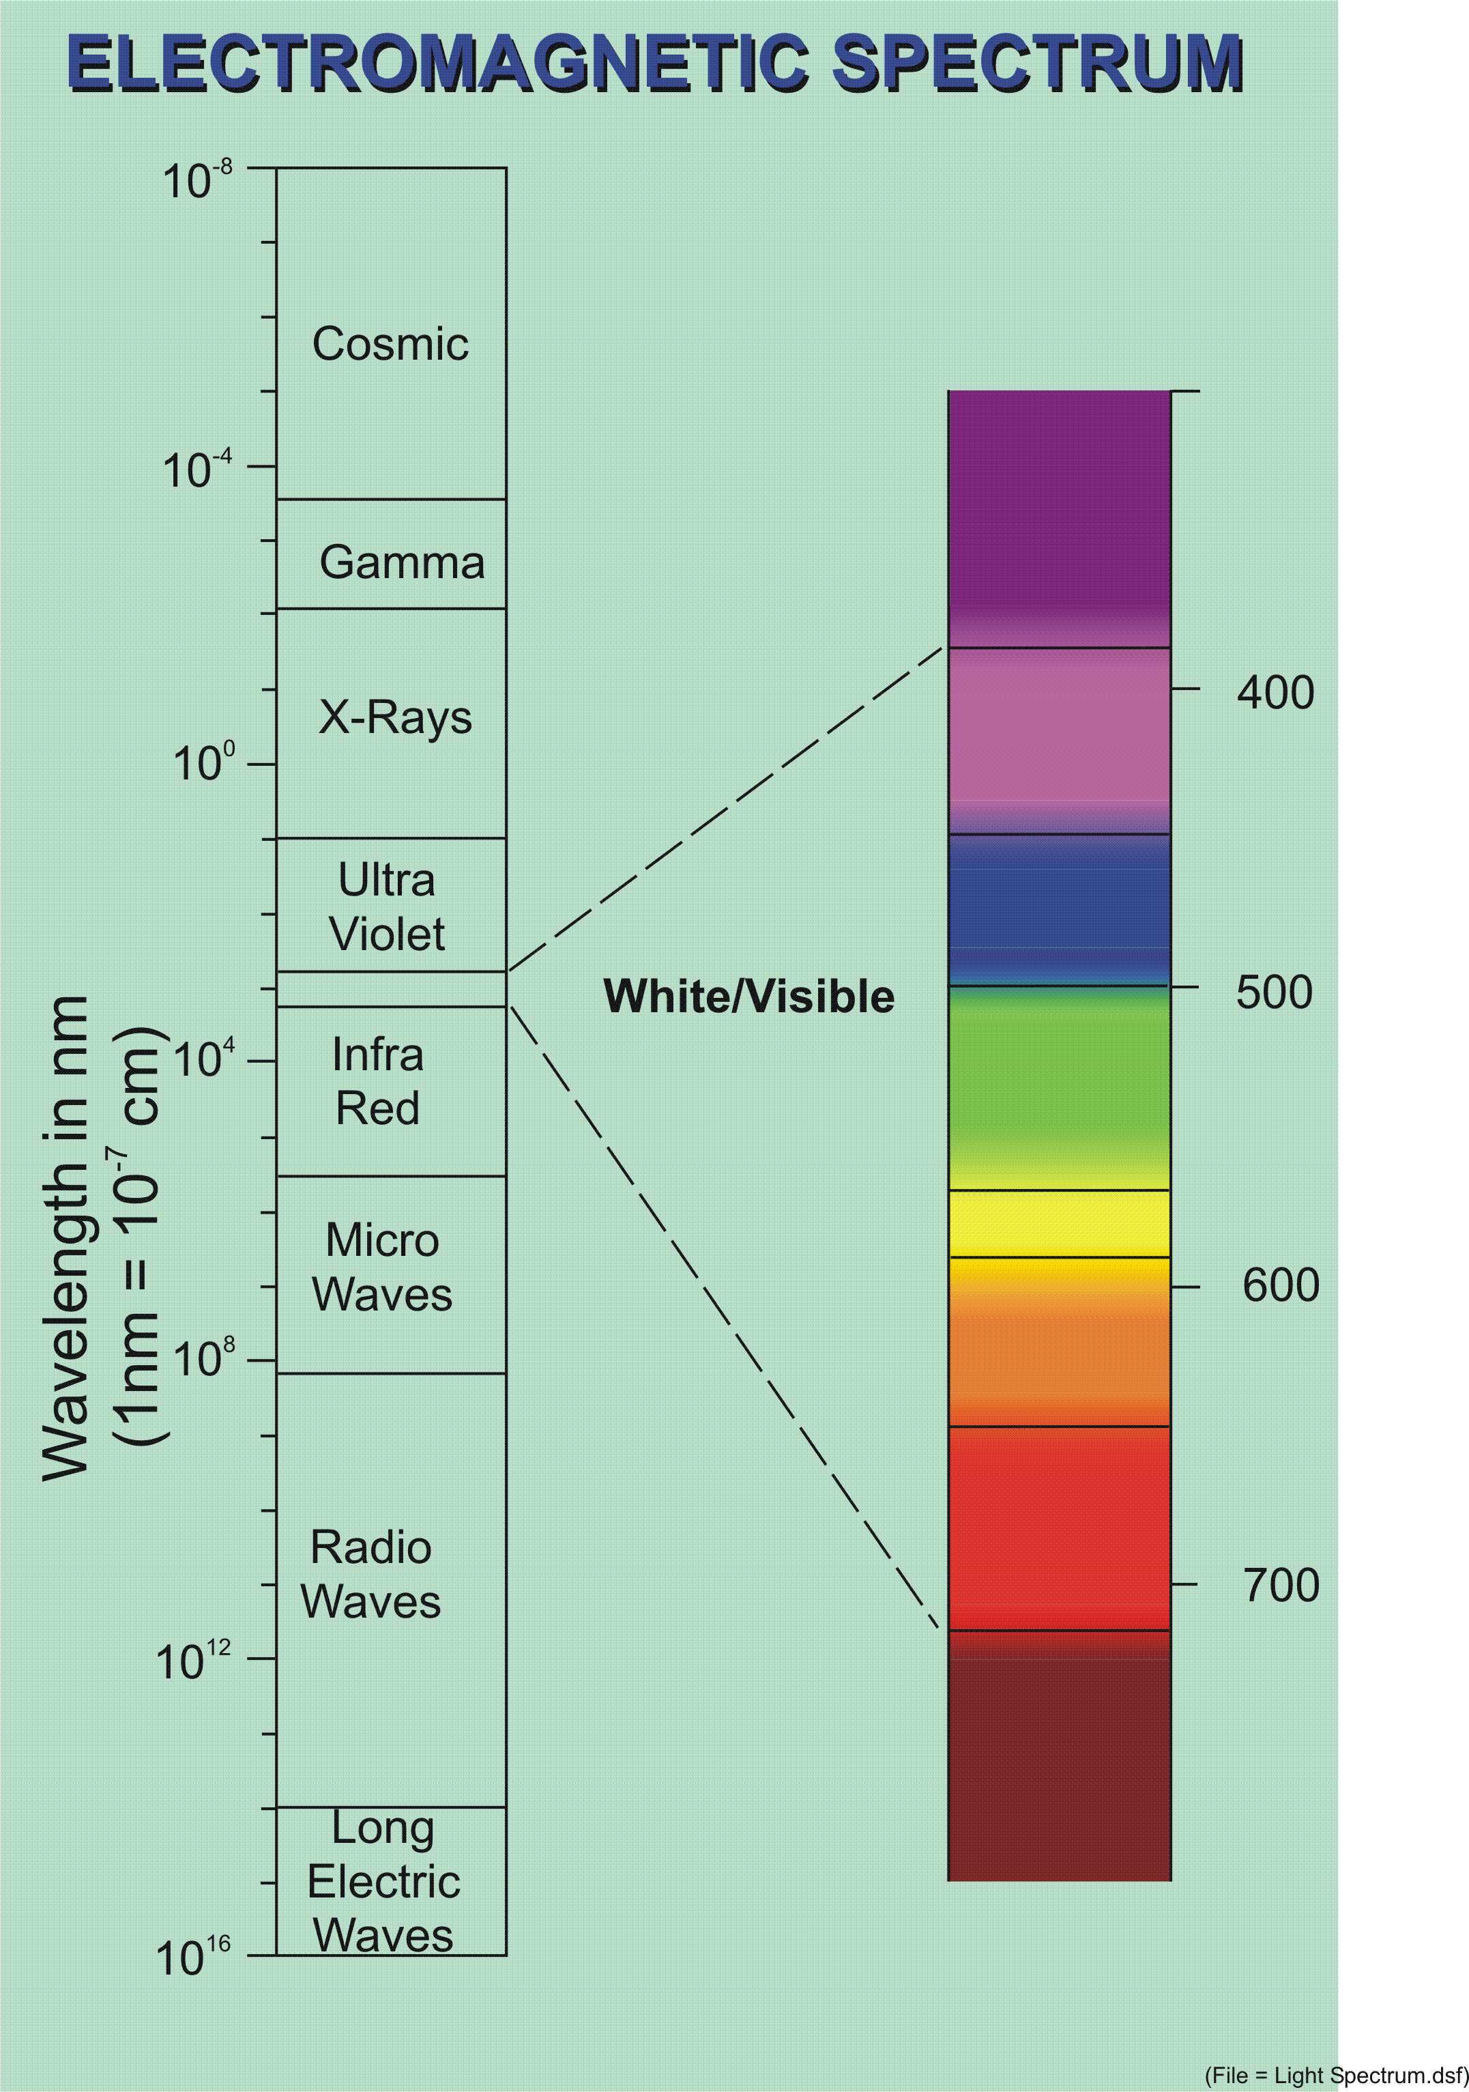
Nask-taal
is abstract
De golflengte van infrarood is groter dan de golflengte van zichtbaar licht

Slide 12
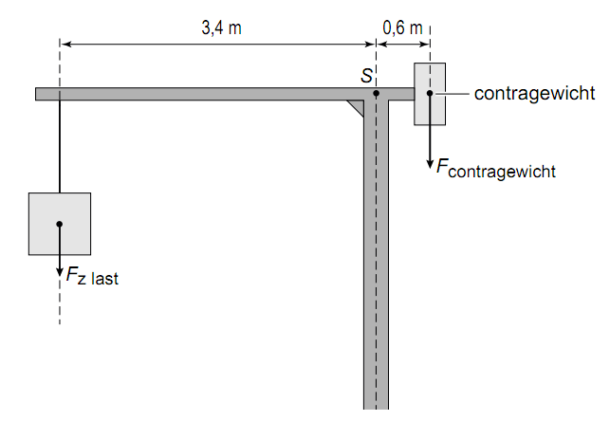
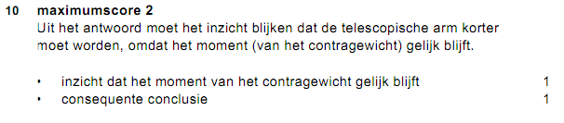
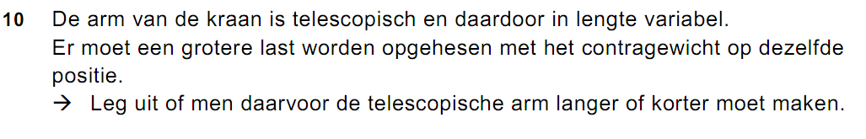
Nask-taal
is abstract
drukt logische verbanden uit

Slide 13
Nask-taal
is abstract
drukt logische verbanden uit

Slide 14
Nask-taal
is abstract.
drukt logische verbanden uit
bevat verbindingen tussen observaties en theorie
De snelheid veranderde niet meer omdat de som van de krachten 0 N was.

Slide 15
Nask-taal
is abstract
drukt logische verbanden uit
bevat verbindingen tussen observaties en theorie
De snelheid veranderde niet meer omdat de som van de krachten 0 N was.

Slide 16
Nask-taal
is abstract
drukt logische verbanden uit
bevat verbindingen tussen observaties en theorie.
Is onpersoonlijk, afstandelijk
Een zweving ontstaat als 2 tonen bijna dezelfde frequentie hebben.

Slide 17
Nask-taal ...
is abstract.
drukt logische verbanden uit
bevat verbindingen tussen observaties en theorie.
is onpersoonlijk, afstandelijk.
bevat veel (nieuwe) vakbegrippen
Verbranding is een chemische reactie, wat betekent dat beginstoffen veranderen in reactieproducten. Atomen, de bouwstenen van moleculen, maken een andere combinatie zodat er nieuwe moleculen ontstaan. Zo gaan de koolstofatomen in het kaarsvet samen met de zuurstofatomen uit de lucht, waardoor koolstofdioxide ontstaat.

Slide 18
Nask-taal
is abstract.
drukt logische verbanden uit
bevat verbindingen tussen observaties en theorie.
is onpersoonlijk, afstandelijk.
bevat veel (nieuwe) vakbegrippen
Verbranding is een chemische reactie, wat betekent dat beginstoffen veranderen in andere reactieproducten. Atomen, de bouwstenen van moleculen, maken een andere combinatie zodat er andere moleculen ontstaan. Zo gaan de koolstofatomen in het kaarsvet samen met de zuurstofatomen in de lucht, waardoor koolstofdioxide onstaat.

Slide 19
Nask-taal
is abstract
drukt logische verbanden uit
bevat verbindingen tussen observaties en theorie.
is onpersoonlijk, afstandelijk
bevat veel (nieuwe) vakbegrippen
bevat in één woord soms allerlei achterliggende processen.
waterzuivering

Slide 20
Nask-taal
is abstract
drukt logische verbanden uit
bevat verbindingen tussen observaties en theorie.
is onpersoonlijk, afstandelijk
bevat veel (nieuwe) vakbegrippen
bevat in één woord soms allerlei achterliggende processen.
is nauwkeurig: De woorden hebben een vastomlijnde betekenis binnen een bepaalde context.
“De oplossing is pH neutraal” ; ontleden/scheiden ; reactie

Slide 21
Nask-taal
is abstract
drukt logische verbanden uit
bevat verbindingen tussen observaties en theorie.
is onpersoonlijk, afstandelijk
bevat veel (nieuwe) vakbegrippen
bevat in één woord soms allerlei achterliggende processen.
is nauwkeurig:
De woorden hebben een vastomlijnde betekenis binnen een bepaalde context.
De zinnen worden gemaakt met vaste woordcombinaties.
“Er wordt een kracht uitgeoefend”
Notes:
Er wordt arbeid verricht. De voltmeter schakel je parallel aan het apparaat waarover de spanning wordt gemeten. Afvalwater bevat ..., maar waterstofgas bestaat uit twee-atomige waterstofmoleculen. De reactie waarbij ketelsteen ontstaat kan optreden als .... Verslag: uitvoering (verleden tijd, of gebiedende wijs) , waarnemingen: Ik zag ... Ik rook ... Conclusie .....; werkstuk over scheidingsmethoden. Categorisering, verklaring, voorbeelden
Witregel tussen bolletje en voorbeeld. DIE vaktaal veranderen

Slide 22
Nask-taal
is abstract
drukt logische verbanden uit
bevat verbindingen tussen observaties en theorie.
is onpersoonlijk, afstandelijk
bevat veel (nieuwe) vakbegrippen
bevat in één woord soms allerlei achterliggende processen.
is nauwkeurig:
De woorden hebben voor ingewijden een vastomlijnde betekenis.
De zinnen worden gemaakt met vaste woordcombinaties.
De tekstopbouw is gestandaardiseerd en bevat allerlei (verborgen) afspraken.
Verslag van open onderzoek, gericht aan vakgenoten
Notes:
Verslag: uitvoering (verleden tijd, of gebiedende wijs) , waarnemingen: Ik zag ... Ik rook ... Conclusie .....; werkstuk over scheidingsmethoden. Categorisering, verklaring, voorbeelden
Witregel tussen bolletje en voorbeeld. DIE vaktaal veranderen

Slide 23
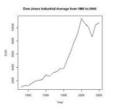

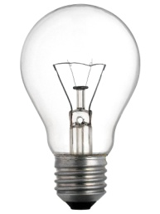
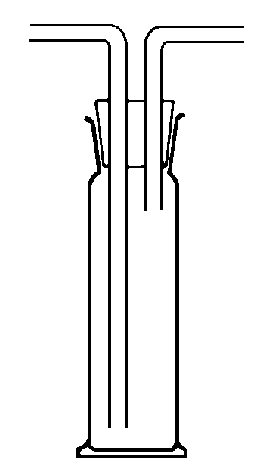
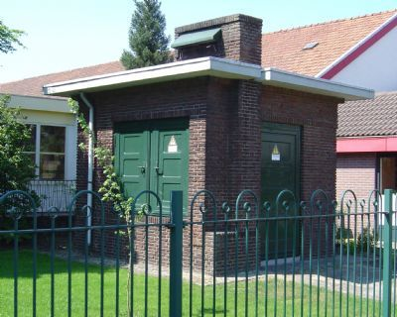
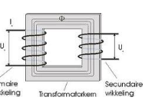
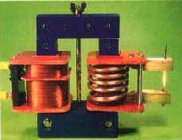
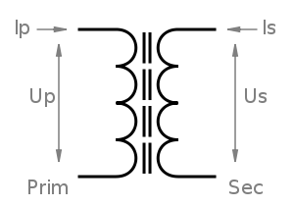
Nask-taal maakt gebruik van figuren, schema’s en symbolen
HH
HH
O
spanning
U = I x R
H₂O_{(l)}
Notes:
Multimodaal, verschillende soorten taal: illustraties, plaatjes horen niet bij de wisktaal.

Slide 24
Natuurwetenschappelijke taal
is abstract
drukt logische verbanden uit
bevat verbindingen tussen waarnemingen en theorie
is onpersoonlijk, afstandelijk
bevat veel (nieuwe) vakbegrippen
bevat in 1 woord soms allerlei achterliggende processen
is nauwkeurig: woorden met andere betekenis dan in dagelijks leven, zinnen met vaste woordcombinaties, tekstopbouw
maar er zijn op VO-niveau weinig begrijpelijke definities (definitie bevat vaak andere concepten).
maakt gebruik van figuren, schema’s en symbolen

Slide 25

Wat moeten leerlingen kunnen met die nask-taal?
 | Begrijpen | Produceren
mondeling
schriftelijk

Slide 26
Taalgericht vakonderwijs
is vakonderwijs waarin expliciete taaldoelen worden gesteld, dat contextrijk is, vol interactiemogelijkheden zit en waarbinnen de benodigde taalsteun wordt geboden (Hajer 2009).

Slide 27
Het instrument CoRe
 | Big idea 1 | Big idea 2
Wat wil je de leerlingen leren over dit idee?
Waarom belangrijk?
Wat weet je nog meer over dit idee ?
Moeilijkheden met leren van dit idee?
Intuïtieve denkbeelden van lln? Lesgeven?
Procedures voor het laten ontwikkelen van dit natuurwetenschappelijke denkbeeld? Waarom zo?

Slide 28
CoRe (aangevuld voor TVO)
CoRe items
1. Wat wil je de leerlingen leren over dit idee?
2. Waarom is het belangrijk dat leerlingen dit leren?
3. Wat weet je nog meer over dit idee (wat je nog niet nodig vindt voor de leerlingen)?
4. Wat zijn de moeilijkheden/beperkingen die te maken hebben met het overbrengen van dit idee?
5a. Wat weet je over de intuïtieve denkbeelden van leerlingen waardoor jouw manier van lesgeven wordt beïnvloed?
5b. Hoe drukken leerlingen met dergelijke intuïtieve denkbeelden zich uit (in tekst en in grafische vormen zoals plaatjes en grafieken)?
6. Welke andere factoren hebben invloed op de manier waarop jij dit natuurwetenschappelijke denkbeeld bij leerlingen laat ontwikkelen?

Slide 29
CoRe
CoRe items
7. Wat zijn je procedures voor het laten ontwikkelen van dit natuurwetenschappelijke denkbeeld? Waarom kies jij voor deze procedures?
8. Manieren om het begrip of de verwarring van leerlingen rond dit idee in beeld krijgen.
8.1 Hoe lok je de productie van taal (en grafische weergaven) uit?
8.2 Welke tekst (en/of grafische weergaven) zou getuigen van een natuurwetenschappelijk denkbeeld?
8.3 Wat zijn de belangrijkste elementen in zo’n tekst?
8.4 Formuleer op basis van het bovenstaande een vaktaaldoel
8.5 Hoe structureer je de interactie in de klas rond deze representaties (incl feedback en taalsteun door de leraar)?

Slide 30
Hartelijk dank
gerald.vandijk@hu.nl
http://bit.ly/Q0DyE1

